Slide 1
Fixed Income & FX
H1 - 2026

Slide 2
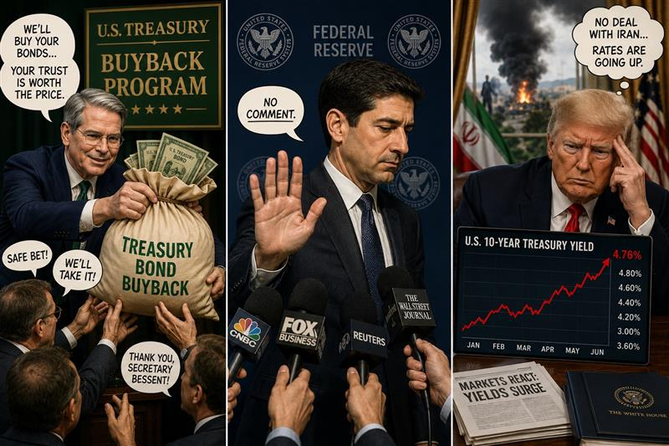
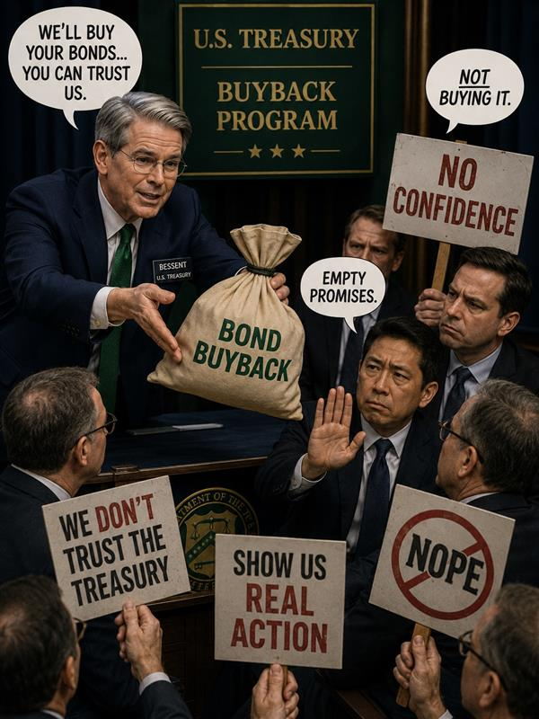
Agenda
US Fixed Income 2026: Can’t buy(back) me love
  The Warsh Fed: New Face, Same Playbook
  Trump's Inflationary Legacy
  EM/ Frontier Market vs DM
  Credit Spreads: Rich Valuations and AI supply
  FI: Expected returns
Idiosyncratic Premias
  FI: new model
  Latam view

Slide 3
US: Can’t buy(back) me love

Slide 4
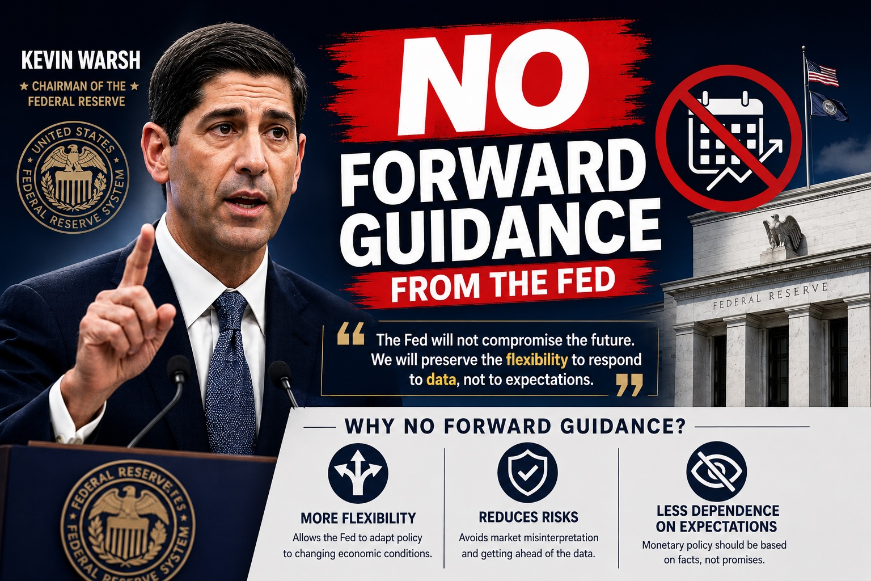
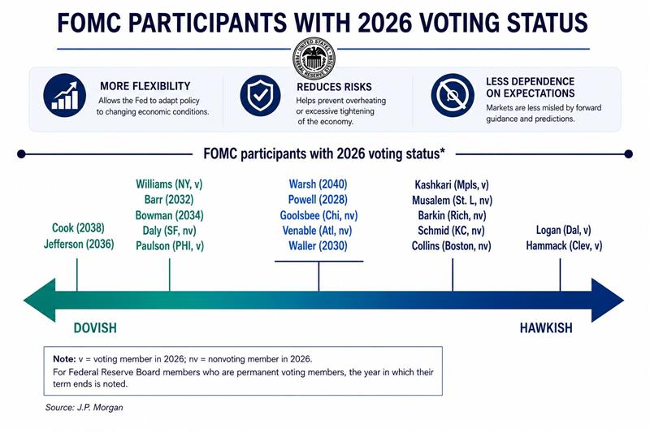
The Warsh Fed: New Face, Same Playbook
Fed Chairman Kevin Warsh Recently Announced the Leaders of His Five Task Forces
Fed Chairman's Task Forces for Advancing Monetary Policy
Task Force | Goal | Leaders
Communications | Review how the Federal Reserve conveys policy deliberations and decisions amid uncertainty. | Peter Fisher, Professor of Practice, Foster School of Business University of Washington
 |  | Arminio Fraga, Chairman, Gávea Investimentos; former President, Central Bank of Brazil
 |  | Mervyn King, Former Governor, Bank of England
Balance Sheet Policy | Review the benefits and risks of the current ample-reserves regime and the composition of the Fed's balance sheet and assess alternative frameworks for the conduct and operation of monetary policy. | Karen Dynan, Professor of Economics, Harvard University
 |  | Raghuram Rajan, Professor, Chicago Booth; former Governor, Reserve Bank of India
 |  | Jeremy Stein, Professor of Economics, Harvard University; former Governor, Fed Board
Data Sources | Improve the quality and timeliness of real economic signals that inform the Federal Reserve's policy judgments. | Raj Chetty, Professor of Economics, Harvard University
 |  | Doug McMillon, Former President and CEO, Walmart Inc.
 |  | Kevin Murphy, Professor of Economics, University of Chicago
Productivity and Jobs | Assess the economic impact of new general-purpose technologies, including artificial intelligence, to inform the Federal Reserve's policy judgments. | Marc Andreessen, Co-founder and General Partner, Andreessen Horowitz
 |  | Charles I. Jones, Professor of Economics, Stanford University (on leave at Anthropic)
 |  | Asha Sharma, Executive Vice President and XBOX CEO, Microsoft Corp.
Inflation Frameworks | Revisit how the Federal Reserve understands and responds to the drivers of inflation. | Greg Mankiw, Professor of Economics, Harvard University; former Chairman, CEA
 |  | Thomas Sargent, Professor of Economics, New York University; Nobel laureate
 |  | William White, Senior Fellow, C.D. Howe Institute; former economic adviser, BIS
Source: Goldman Sachs and JP Morgan. Elaboración propia.
Notes:
Quiero empezar con el cambio más relevante en la Fed en lo que va del año: Kevin Warsh anunció cinco task forces para revisar cómo opera el banco central. No es un detalle menor — cubren comunicación, balance, calidad de datos, impacto de la IA en productividad y empleo, y el marco de inflación.
Lo interesante es quién lidera cada una. En comunicación tenemos a Mervyn King y Arminio Fraga, voces que históricamente piden más transparencia sobre la función de reacción del banco central, no menos. En balance, Jeremy Stein y Raghuram Rajan representan visiones casi opuestas: uno defiende que un balance grande da estabilidad financiera, el otro advierte que es difícil revertir sus expansiones.
El punto central del gráfico de la derecha es el mapa de votantes 2026 por sesgo dovish-hawkish — y ahí vemos que Warsh entra en un FOMC donde el balance de poder sigue siendo mixto, no claramente hawkish ni dovish. Por eso el título de la slide: cara nueva, mismo playbook. Goldman Sachs es claro en su nota del 20 de julio: aunque Warsh tiene margen para cambios simbólicos — como ya lo hizo recortando información en las conferencias de prensa —, los cambios estructurales grandes (eliminar el SEP, abandonar el régimen de reservas amplias) enfrentan resistencia real dentro del comité."
https://marquee.gs.com/content/research/en/reports/2026/08/14/1eadc086-2ec9-4758-af34-7522f31d48eb.pdf
The Fed Task Forces

Slide 5
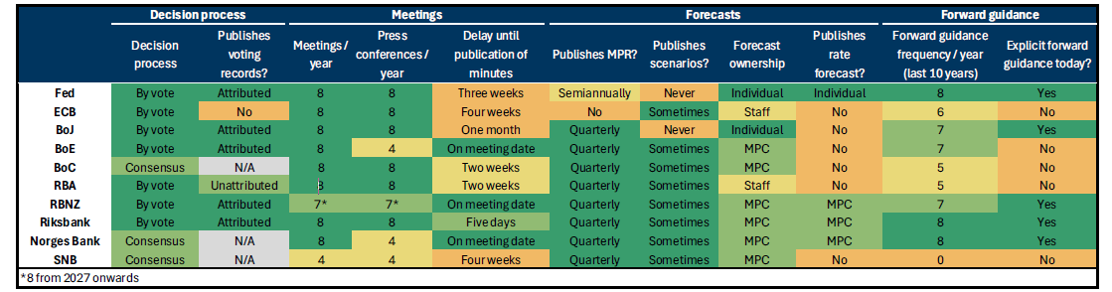
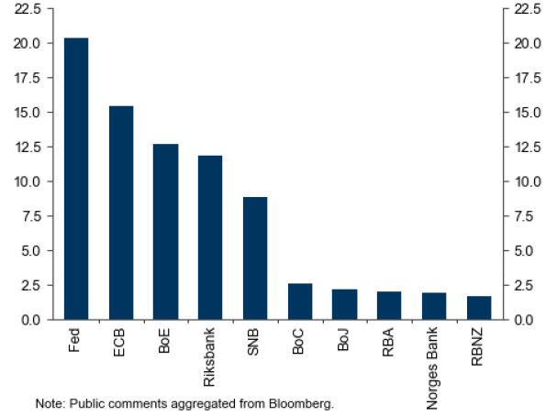
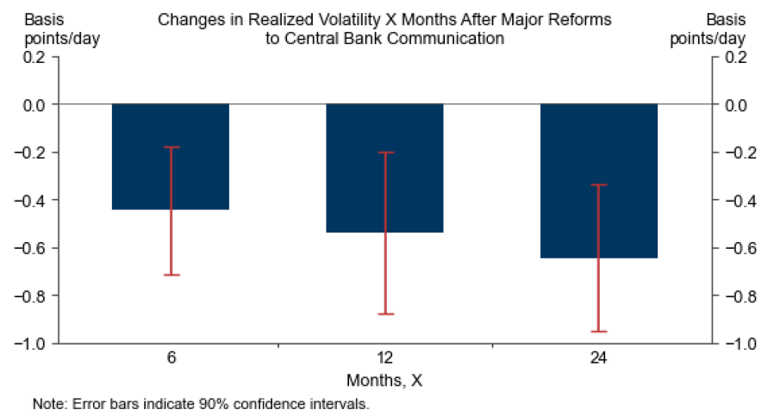
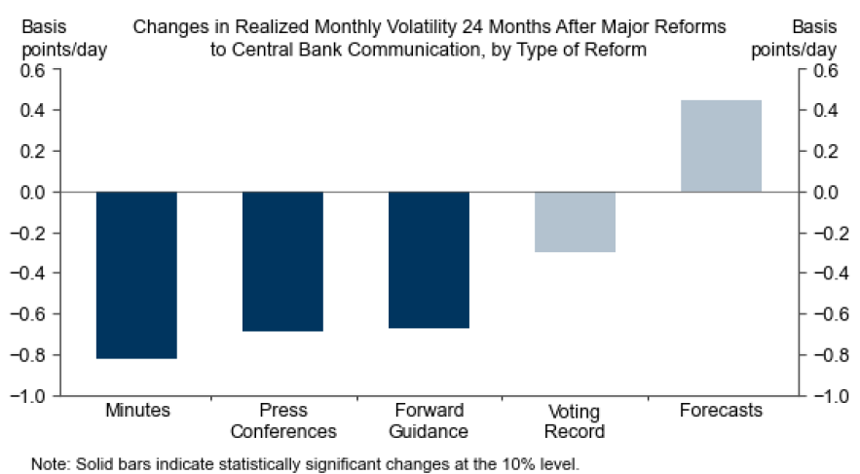
The Warsh Fed: New Face, Same Playbook
Relative to Other Central Banks, the FOMC Provides More Information About Individual Forecasts and Policy Expectations, but Is an Outlier in Not Publishing a Quarterly Monetary Policy Report
Average Number of Public Comments per Year per Board Member (2022-2025)
Reforms that Increase Information Have Generally Lowered Policy Volatility
With Larger Negative Effects from Press Conferences, Publishing Forecasts, and Utilizing Forward Guidance
Source: Goldman Sachs.
Notes:
"Esta slide pone en contexto al Fed frente a otros bancos centrales. La Fed es, junto con el ECB, de los que más información entrega — ocho reuniones, ocho conferencias de prensa al año — pero es un outlier en algo puntual: no publica un Monetary Policy Report trimestral como sí lo hacen BoE, BoC o Riksbank.
Los tres gráficos de abajo son clave para entender la discusión de la task force de comunicación: reformas que aumentan la información generalmente reducen la volatilidad realizada — no la aumentan, como algunos temen. Y dentro de esas reformas, las que más bajan volatilidad son justamente minutes, conferencias de prensa y forward guidance; publicar pronósticos y voting records tiene un efecto menor o incluso mixto.
Esto conecta directo con el informe de Global Markets Daily de agosto: Goldman atribuye el repunte reciente en volatilidad de tasas — y en term premium — precisamente a la reducción de transparencia bajo el nuevo enfoque de comunicación de Warsh. O sea, la evidencia empírica de este gráfico ya se está viendo reflejada en el mercado hoy."
https://marquee.gs.com/content/research/en/reports/2026/08/14/1eadc086-2ec9-4758-af34-7522f31d48eb.pdf
The Fed Task Forces

Slide 6
US Fed: Diverging Views on the Neutral Rate
Cost of capital = Return on Capital
Average Interest Rate = Nominal GDP Growth
Nominal Neutral Policy Rate = Nominal Potencial GDP Growth
Source: Bloomberg and FRED. Elaboración propia.
Notes:
"Cerramos con la tasa neutral, un tema que toca directamente nuestras decisiones de portafolio. El gráfico de la izquierda muestra que los distintos modelos — HLW, Lubik-Matthes, el r* implícito del FOMC y el swap real 5y5y (4.55-2=2.55) — llevan años sin converger, oscilando entre 0.5% y 2%. Esa dispersión importa porque de ahí depende si la política monetaria actual es realmente restrictiva o ya no tanto.
El gráfico de la derecha lo hace tangible: el Fed subió su estimado de tasa neutral de 2.5% a 3.1%, mientras el crecimiento potencial de PBI se mantiene en 3.7%. Achicar esa brecha es justamente lo que está en juego en la mesa de trabajo de inflación liderada por Mankiw, Sargent y White.
Y aquí lo conecto con el informe de agosto de Goldman: ellos concluyen que los rendimientos largos de UST no están particularmente sobrevaluados frente a los fundamentales — el 5y5y de EE.UU. se ubica cerca de su fair value dado el crecimiento de largo plazo. Es decir, la subida reciente en yields responde más a incertidumbre sobre comunicación y prima por plazo que a un cambio real en la tasa neutral. Eso nos da una pista importante: una eventual compresión de yields largos requeriría o mayor claridad comunicacional del Fed, o un cambio real en los fundamentales — no basta con que baje el ruido."
AA Santander y MRB

Slide 7
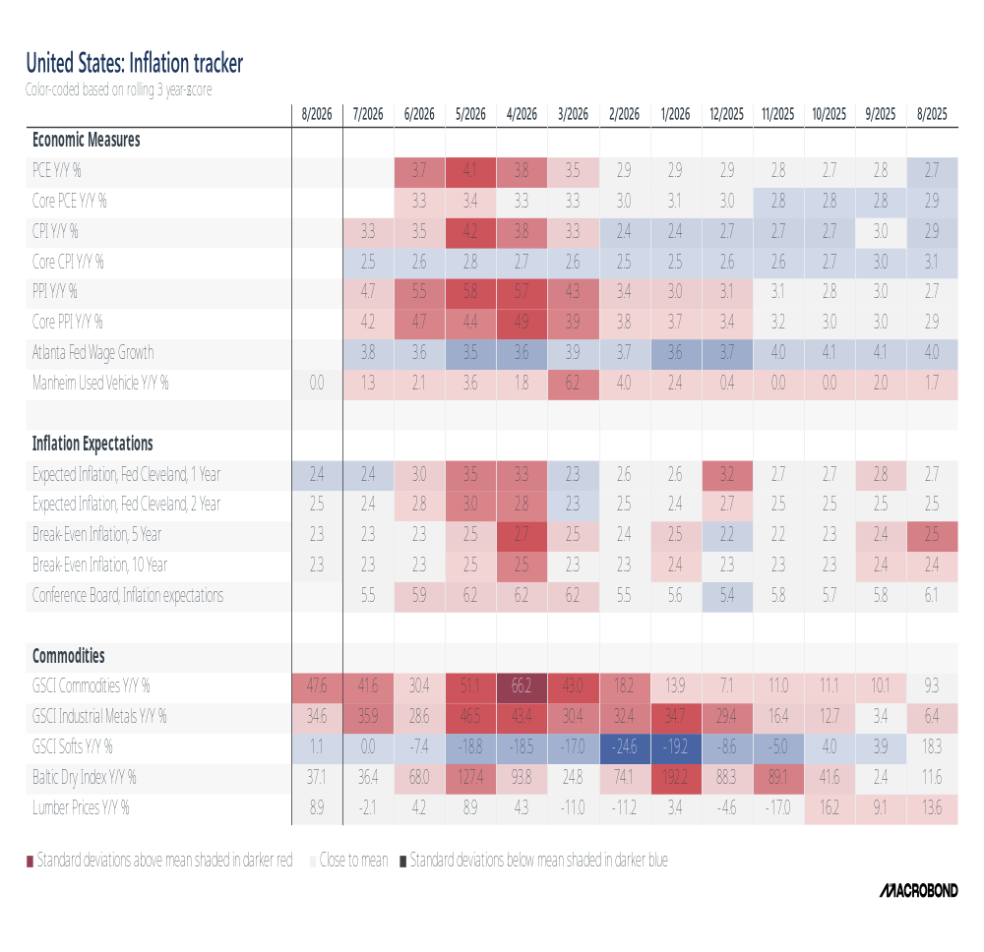
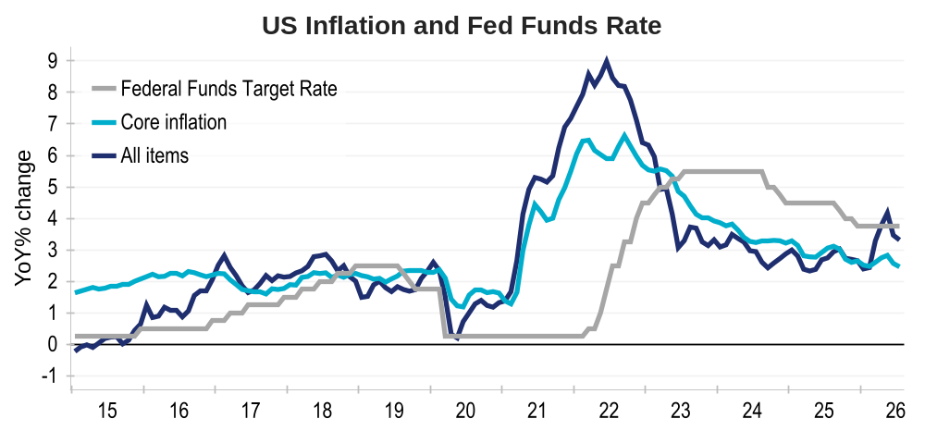
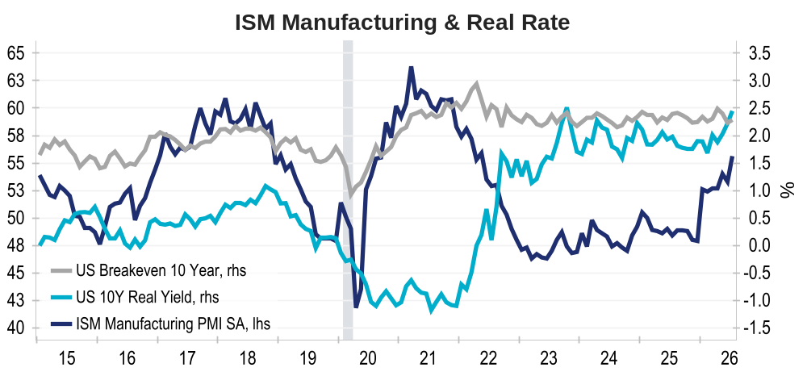
US Inflation: Trump's Inflationary Legacy
Iran War
Source: Bloomberg and Macrobond.

Slide 8
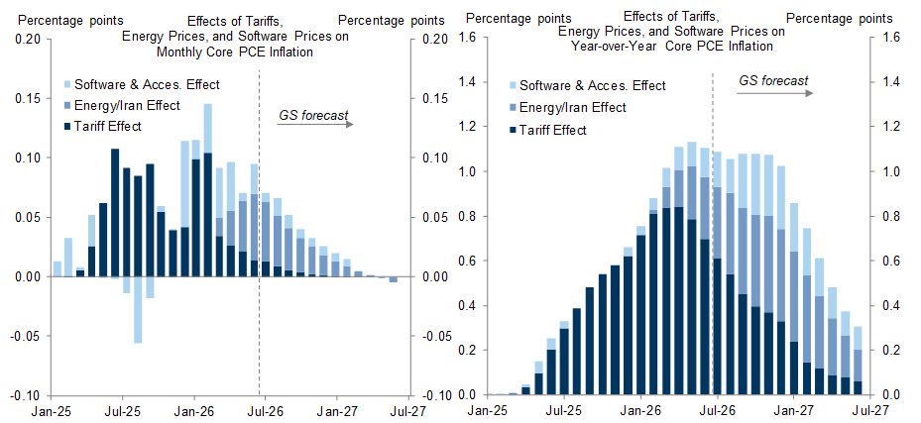
US Inflation: Not All Signals Point Higher
The Impact of Temporary Inflation Drivers Such as Tariffs, Software, and Energy on Year-on-Year Core PCE Inflation Should Improve Sharply Over the Next Year
The A.I. Boom is inflationary?
Source: Goldman Sachs and Bloomberg. Elaboración propia.
Notes:
"Pasamos a inflación, y aquí quiero ser claro: el título dice 'no todas las señales apuntan hacia arriba' porque hay una tensión real en el mercado sobre hacia dónde va el core PCE.
El panel izquierdo descompone el efecto de tres drivers temporales — aranceles, energía y software — sobre la inflación core. Lo importante es la proyección de Goldman: estos efectos, que hoy suman más de 1 punto porcentual a la inflación interanual, deberían desvanecerse casi por completo hacia mediados de 2027. Esto coincide exactamente con lo que dice el informe 'They're Not Hiking' de Jan Hatzius: buena parte del repunte reciente en core PCE viene de servicios de gestión de portafolios — una categoría mal medida que tendrá una revisión importante a la baja a fines de septiembre. Goldman mantiene su visión de que la inflación converge a 2% en 2027.
Ahora, el panel derecho es más inquietante: mirando el PPI de manufactura de cómputo y electrónica, vemos un salto reciente hacia el 10%, y el capex privado en equipo también repuntando con fuerza. Es la otra cara de la moneda — el boom de IA podría estar generando presiones de precio genuinas en la cadena de suministro tecnológico, no solo ruido estadístico."
https://www.bcaresearch.com/reports/ficc-third-quarter-strategy-outlook-goldilocks-09-07-2026/221721#toc-favor-carry-trades-in-global-fixed-income
https://marquee.gs.com/content/research/en/reports/2026/08/16/0fbaa275-d1cf-4a85-b2fb-c1ebbdb1a811.html

Slide 9
US Inflation: Not All Signals Point Higher
Home Sales Signal a Cooling in Housing Inflation
US Labor Market is Disinflationary
Source: Goldman Sachs and Bloomberg. Elaboración propia.
Notes:
"En el lado de vivienda, la señal es claramente desinflacionaria: las ventas de casas nuevas y existentes siguen deprimidas, el Zillow Rent Index está prácticamente plano, y eso empieza a filtrarse al OER del CPI — que ya bajó de niveles de 8% a cerca de 3%. Es una de las piezas más confiables para pensar en shelter inflation a la baja el próximo año.
En mercado laboral, la historia de Goldman es contundente: aunque la tasa de desempleo bajó de 4.5% a 4.1%, ellos advierten que esto merece menos peso del habitual, porque no refleja más empleo sino menos participación laboral — la tasa de participación cayó marcadamente. El crecimiento salarial se mantiene débil, el ADP semanal muestra una clara desaceleración, y el crecimiento de empleo subyacente que estima Goldman cayó a solo 5 mil por mes en julio, muy por debajo de su breakeven de 50 mil. En otras palabras: el mercado laboral se está enfriando, no endureciendo, pese a la baja en la tasa de desempleo.
La conclusión de Goldman es clara: dado este combo de inflación temporal desvaneciéndose y mercado laboral debilitándose, un hike en septiembre es muy poco probable — de hecho, ellos piensan que el pricing de mercado sigue siendo demasiado hawkish.
https://www.bcaresearch.com/reports/ficc-third-quarter-strategy-outlook-goldilocks-09-07-2026/221721#toc-favor-carry-trades-in-global-fixed-income
https://marquee.gs.com/content/research/en/reports/2026/08/16/0fbaa275-d1cf-4a85-b2fb-c1ebbdb1a811.html

Slide 10
US Deficit: Here Comes the Sun? Not Quite
Source: US treasury. Elaboración propia
Notes:
Esta slide muestra el déficit fiscal de EE.UU. en base acumulada mensual como % del PBI, comparando los últimos cinco años fiscales. Lo que quiero destacar es el círculo punteado en el gráfico superior izquierdo: en los meses 6 y 7 del año fiscal —marzo y abril— 2026 (línea roja oscura) muestra una leve mejora relativa frente a 2025 (línea celeste), que había sido el año con peor trayectoria de déficit del quinquenio.
Pero quiero ser cuidadoso con la palabra 'mejora', porque los datos más recientes de Treasury, que se publicaron hace apenas dos semanas, muestran que esa mejora es más bien marginal y no estructural. El Tesoro confirmó que en los primeros diez meses del año fiscal 2026 —hasta julio— EE.UU. acumula un déficit de 1.8 billones de dólares, 170 mil millones más que en el mismo período del año anterior. Solo en julio se pidieron prestados 432 mil millones de dólares, es decir, cerca de 14 mil millones de dólares por día. El Comité para un Presupuesto Federal Responsable ya advierte que, a este ritmo, EE.UU. terminará el año fiscal con un déficit por encima de los 2 billones de dólares — superando así todo lo acumulado en el año fiscal 2025 completo.
En el panel superior derecho vemos por qué: el gasto no financiero (excluyendo intereses) como % del PBI se mantiene estructuralmente alto, rondando 21-23%, sin ceder. Y en el panel inferior derecho, los ingresos fiscales como % del PBI en 2026 (línea roja oscura) están consistentemente por debajo de los niveles de 2022-2023. Es decir: el gasto no baja, y los ingresos no logran acompañar.
El resultado de esta dinámica lo vemos en el gráfico de la izquierda abajo: las proyecciones de la CBO sobre deuda pública en manos del público como % del PBI siguen escalando — de 101.6% en 2025 a una proyección de 112.7% para 2030 según la estimación más reciente de febrero 2026. Vale la pena notar que estas proyecciones se han ido revisando sistemáticamente al alza con cada actualización.
La conclusión para el portafolio: la mejora marginal de corto plazo en el ritmo de déficit no cambia la trayectoria fiscal de fondo. Ingresos han caído por: La brecha de ingresos en 2026 no es un problema cíclico (de crecimiento económico débil) sino principalmente de política fiscal — menores impuestos corporativos por diseño legislativo (OBBA), y una fuente de ingreso (tariff) que resultó legalmente insostenible.

Slide 11
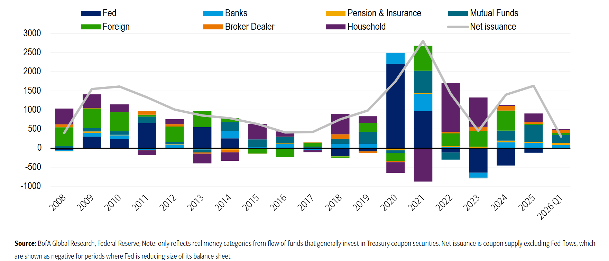
US Treasuries Demand and Supply
UST supply versus source of demand ($bn)
Source: Bank of America.
Notes:
"Este gráfico resume quién ha absorbido la deuda del Tesoro americano desde 2008. Vemos tres fases claras: durante 2020-2021 la Fed fue el comprador dominante, financiando la respuesta a la pandemia; luego, en el ciclo de quantitative tightening (2022-2023), la Fed se convirtió en vendedor neto, y esa demanda fue reemplazada principalmente por hogares (household), que compraron directamente vía money market funds y bonos. Para 2024-2026 vemos una normalización: la emisión neta ha bajado desde los picos de 2021, y la demanda se reparte de forma más equilibrada entre extranjeros, mutual funds y hogares. El punto clave para nuestra tesis es que el mercado está migrando hacia una base de inversionistas más sensible a precio —ya no dominada por compradores 'precio-insensibles' como la Fed— lo que estructuralmente presiona los rendimientos al alza, en línea con lo que J.P. Morgan destaca en su outlook de mitad de año."
https://rsch.baml.com/report?q=arew!B2E8bc4NyiJfGepww&e=sandra.chavarri%40sura.pe&h=tHS5FQ
https://markets.jpmorgan.com/jpmm/research.article_page?action=open&doc=GPS-5401683-0
https://marquee.gs.com/content/research/en/reports/2026/02/10/dedf77a3-023d-4dc9-ad46-8bede6c4fff4.html**** no hay gráficos pero se entiende bastante
https://markets.jpmorgan.com/jpmm/research.article_page?action=open&doc=GPS-5393022-0

Slide 12
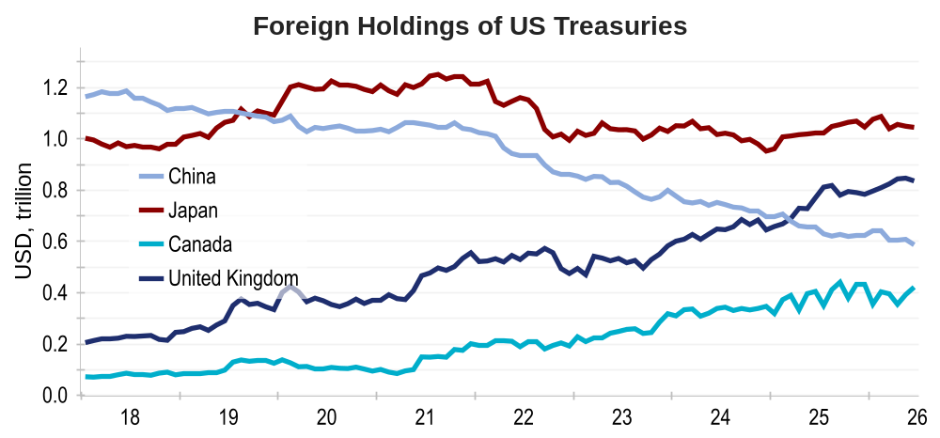
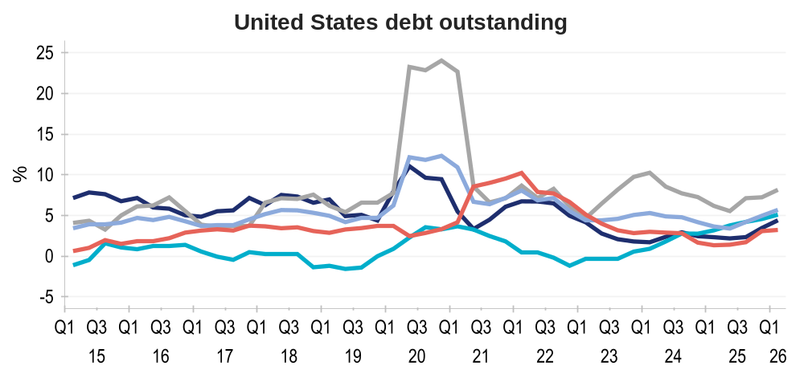

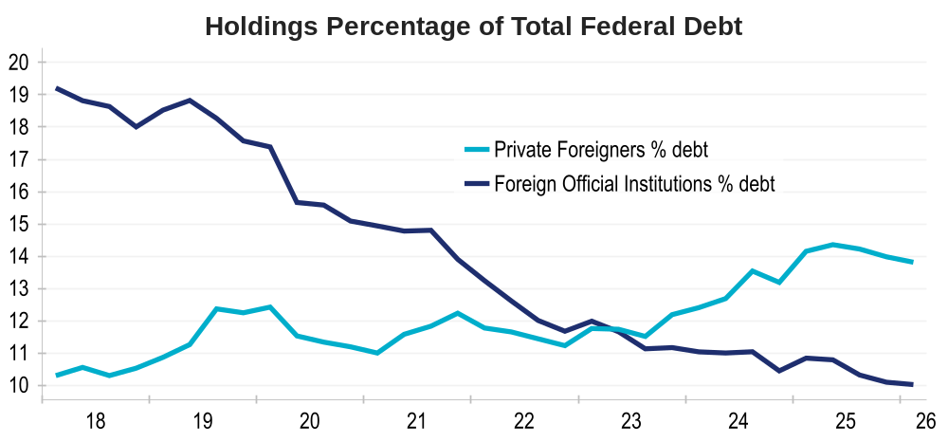
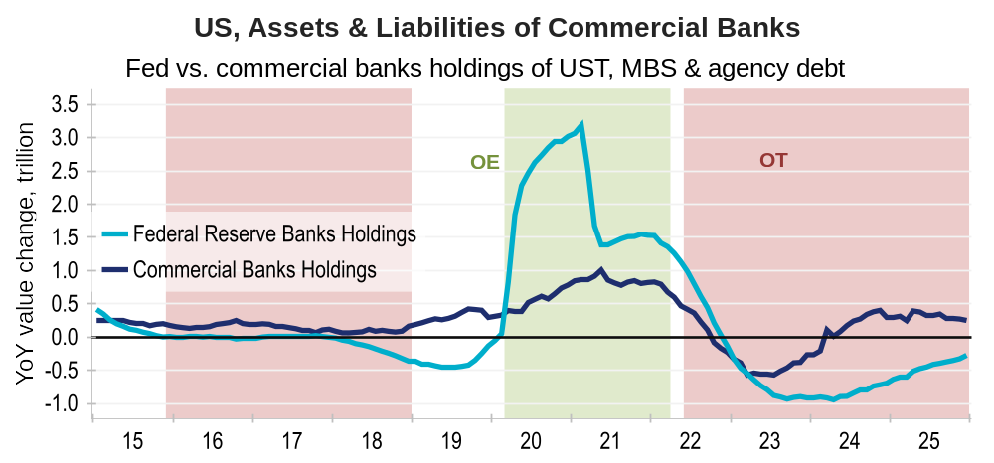
US Treasuries Demand
Source: Bloomberg and Macrobond.
Notes:
Diapositiva 2 — US Treasuries Demand
"Aquí profundizamos en la composición de la demanda extranjera y bancaria. China ha reducido sistemáticamente sus tenencias desde 2018, mientras Japón se mantiene relativamente estable cerca de 1 billón de dólares —aunque bajo presión por la normalización de tasas del gobierno Takaichi—. En contraste, Reino Unido y Canadá han incrementado su exposición de forma constante. El tercer panel es revelador: la participación de inversionistas oficiales extranjeros en la deuda total ha caído de cerca de 19% a poco más de 11%, mientras que los privados extranjeros han tomado ese espacio. Esto confirma lo que J.P. Morgan señala: la demanda oficial se mantiene débil y concentrada en el corto plazo, y ellos redujeron su proyección de demanda extranjera para 2026 de 500 mil millones a 450 mil millones de dólares. El último panel muestra cómo la Fed y los bancos comerciales se movieron en direcciones opuestas durante QE y QT, evidenciando la sensibilidad del sistema bancario a la política monetaria."

Slide 13
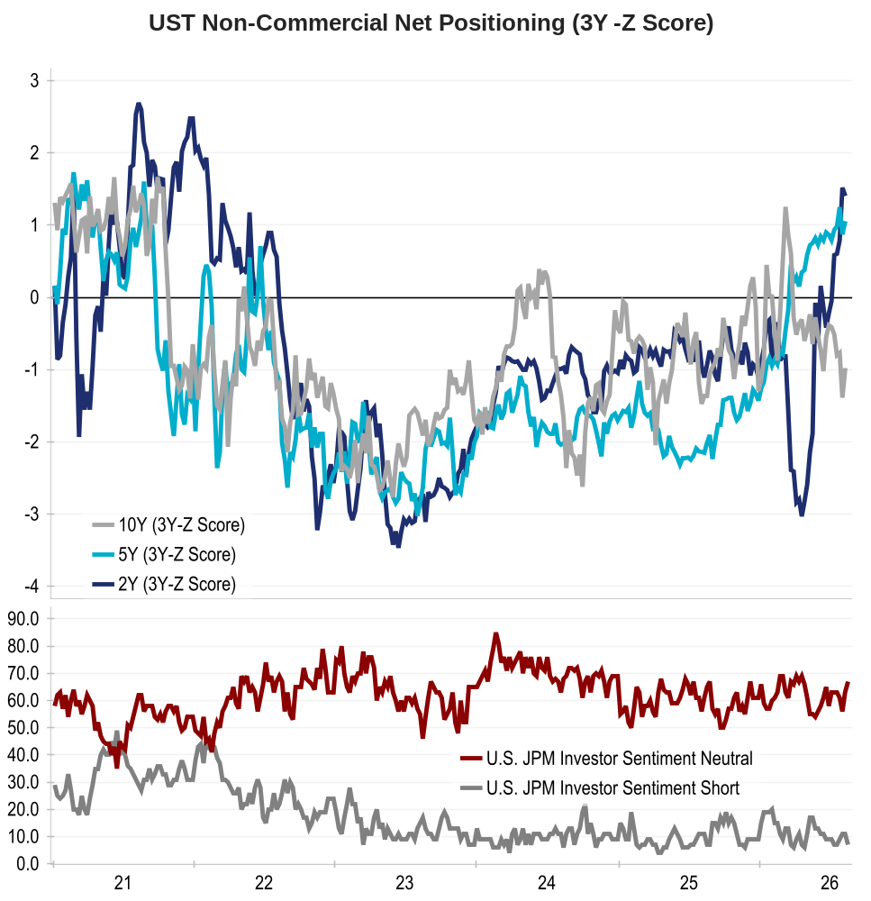
US Treasuries Positioning
Source: Bloomberg and Macrobond.
Notes:
"En posicionamiento, el panel de la izquierda muestra el z-score de 3 años del posicionamiento no comercial en futuros de 2, 5 y 10 años: después de estar profundamente cortos (negativos) entre 2022 y 2024, hemos visto una reversión reciente hacia niveles neutrales o incluso largos, especialmente en el tramo de 5 y 10 años. A la derecha, tanto los asset managers como los leveraged funds han incrementado su posicionamiento largo en equivalentes de 10 años a niveles récord, superando los 800 mil millones de dólares. Esto es relevante porque J.P. Morgan documenta que los mercados de swaps están descontando un ciclo de alzas de la Fed más agresivo de lo que ellos proyectan, y el sentimiento de inversionistas —medido por su encuesta— sigue mayoritariamente neutral a corto, no largo. En otras palabras, el posicionamiento se ha normalizado, pero todavía no refleja convicción alcista generalizada, dejando espacio para volatilidad si las sorpresas de datos continúan."
https://rsch.baml.com/report?q=arew!B2E8bc4NyiJfGepww&e=sandra.chavarri%40sura.pe&h=tHS5FQ

Slide 14
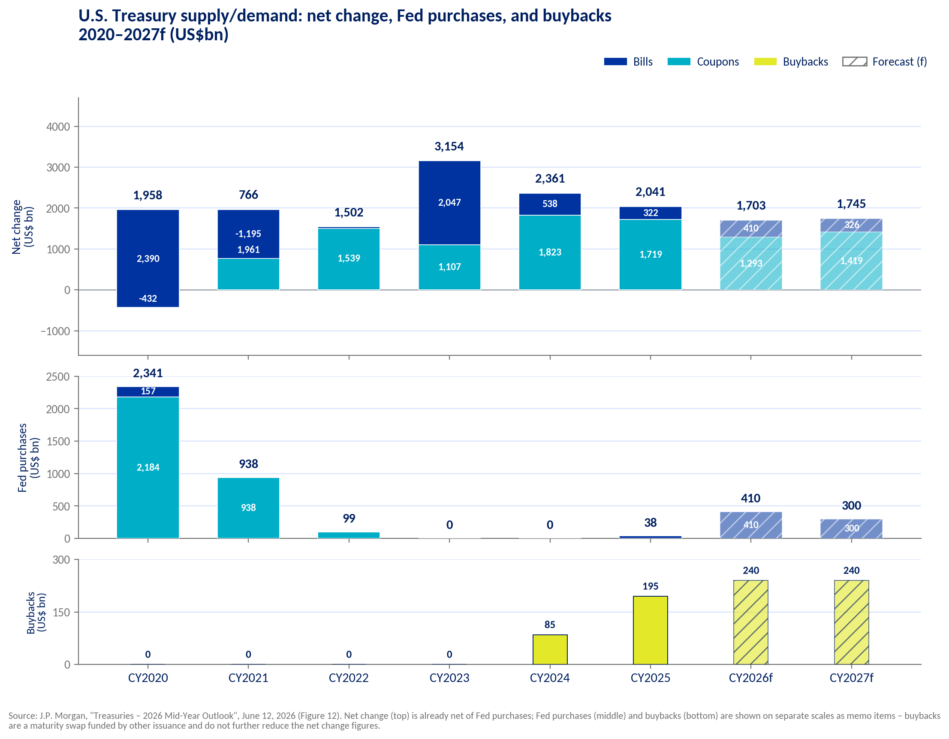
US Treasuries Supply: treasury leans on bills, and the funding gap opens in FY27
Net supply in privately-held Treasuries, $bn
Source: JPM Morgan and Bloomberg. Elaboración propia
Notes:
https://rsch.baml.com/report?q=arew!B2E8bc4NyiJfGepww&e=sandra.chavarri%40sura.pe&h=tHS5FQ
https://markets.jpmorgan.com/jpmm/research.article_page?action=open&doc=GPS-5401683-0
https://marquee.gs.com/content/research/en/reports/2026/02/10/dedf77a3-023d-4dc9-ad46-8bede6c4fff4.html**** no hay gráficos pero se entiende bastante
https://markets.jpmorgan.com/jpmm/research.article_page?action=open&doc=GPS-5393022-0

Slide 15
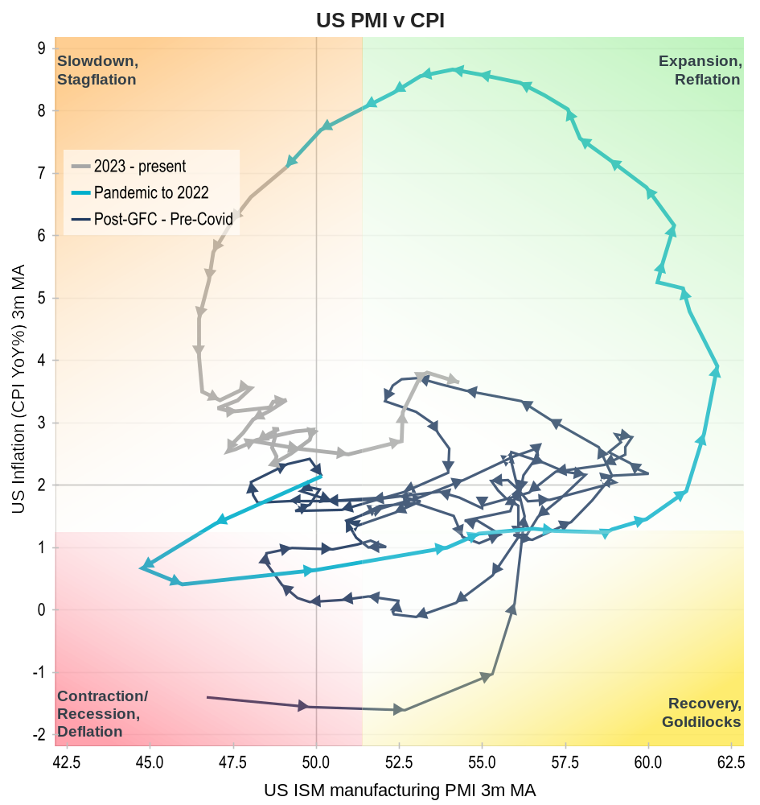
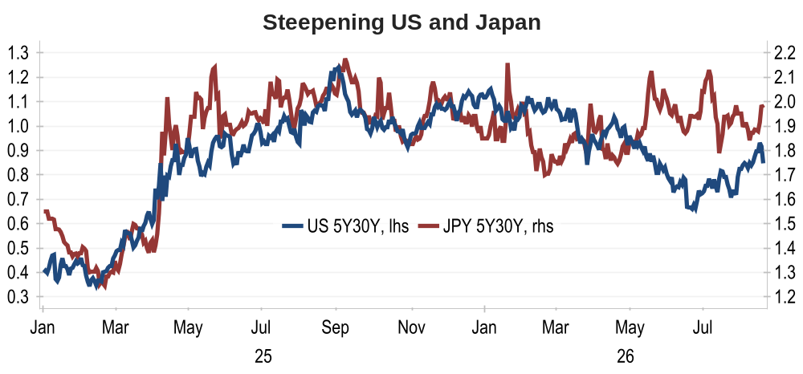
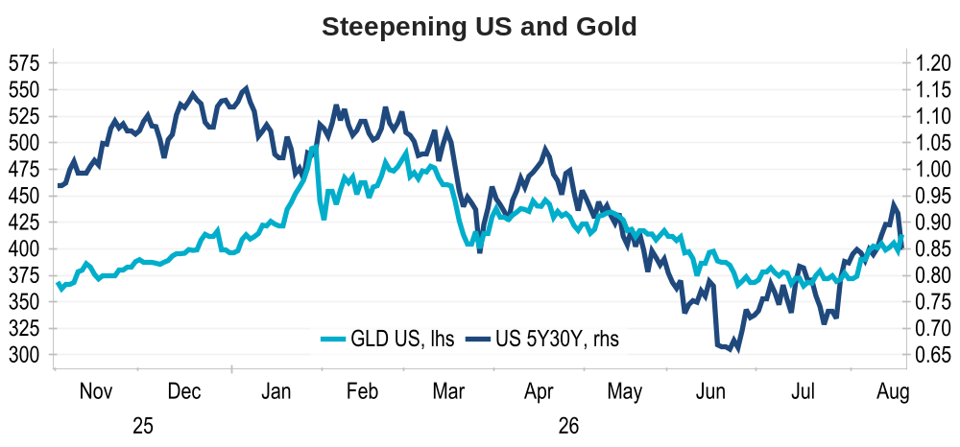
UST Steepening
Source: Bloomberg and Macrobond.
Notes:
"Este gráfico de PMI vs. inflación nos ubica en el ciclo económico. La línea gris (2023-presente) muestra a EE.UU. moviéndose desde la zona de 'slowdown/stagflation' hacia el cuadrante de 'expansión/reflación', a diferencia del ciclo pandémico (línea celeste) que fue mucho más extremo en amplitud. Este contexto de reflación moderada es consistente con un empinamiento de la curva.
"A la derecha, vemos que el steepener 5s30s en EE.UU. y en Japón se movieron de forma sincronizada durante gran parte de 2025, ambos empinándose en un contexto de normalización global de política monetaria. Sin embargo, en los meses más recientes —de mayo a agosto de 2026— se produce una divergencia notable: la curva japonesa continúa empinándose, mientras la curva americana se aplana. Esto es consistente con lo que vimos en la diapositiva de 'Coordinated Policy Support': el Tesoro americano está interviniendo activamente con buybacks en el tramo largo para contener el steepening en EE.UU., mientras que en Japón el proceso de normalización del BoJ bajo el gobierno Takaichi sigue empujando su curva al alza sin ese mismo soporte. Es decir, estamos viendo dos bancos centrales/tesoros en fases opuestas de gestión de curva: uno tratando de frenar el empinamiento (EE.UU.) y otro dejándolo correr (Japón)."

Slide 16
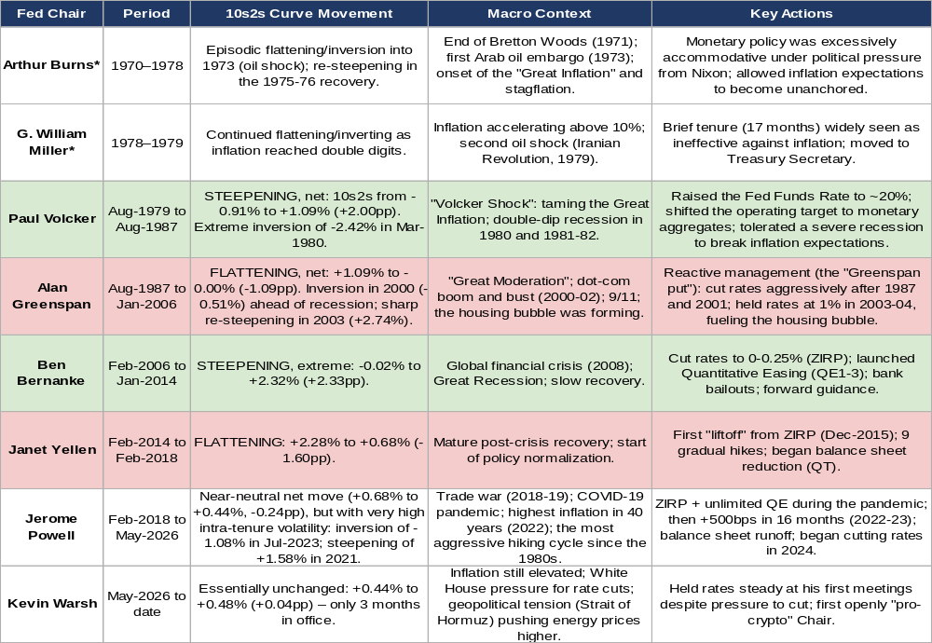


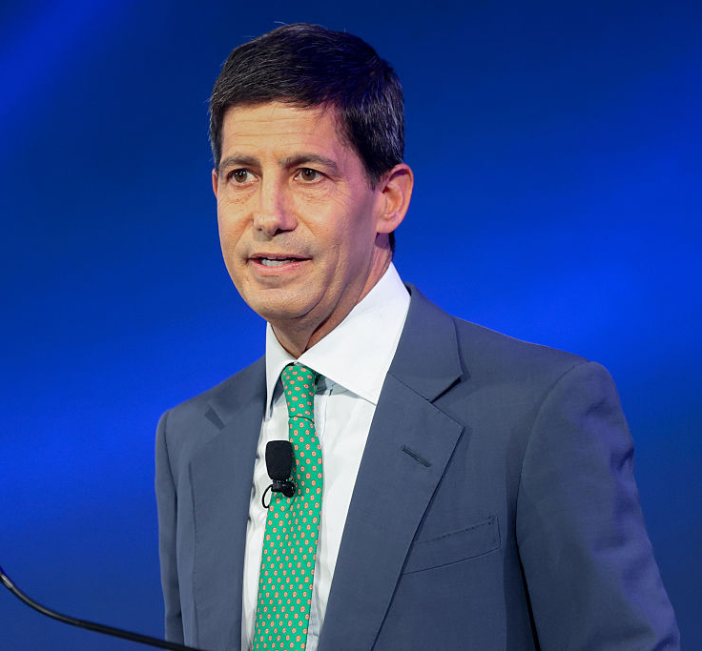
UST Steepening:lessons from Volcker to Powell
Source: Bloomberg and Santander.
Notes:
"Esta tabla histórica es clave para entender que cada presidente de la Fed enfrenta su propia versión del dilema entre credibilidad antiinflacionaria e independencia política. Volcker empinó la curva de forma extrema al domar la Gran Inflación, tolerando una recesión severa. Bernanke hizo lo mismo pero por razones opuestas: QE ilimitado durante la crisis financiera. En contraste, Yellen y Greenspan vivieron periodos de aplanamiento en entornos más maduros o de burbuja. Lo relevante para nuestra tesis es la fila de Powell: un movimiento neto casi neutral pero con enorme volatilidad intra-mandato —inversión de -1.08% en julio 2023 seguida de un steepening de +1.58% en 2021—, reflejando un régimen de shocks constantes más que una tendencia direccional clara. Y ahora, con Warsh apenas tres meses en el cargo, vemos presión política por recortes de tasas en medio de tensión geopolítica —el Estrecho de Ormuz empujando precios de energía al alza—, un patrón que históricamente ha sido la antesala de pérdida de anclaje de expectativas inflacionarias, como ocurrió con Burns en los 70."

Slide 17
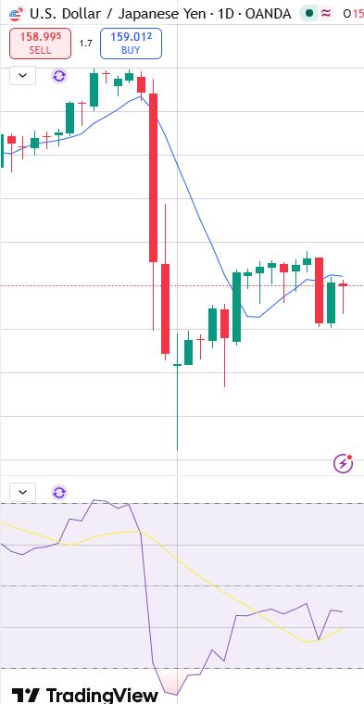
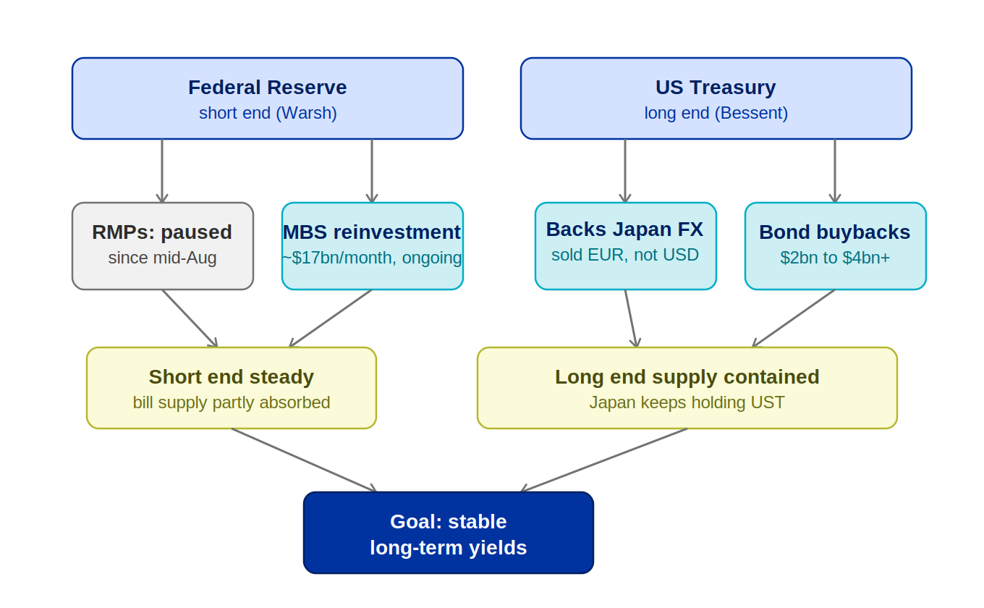
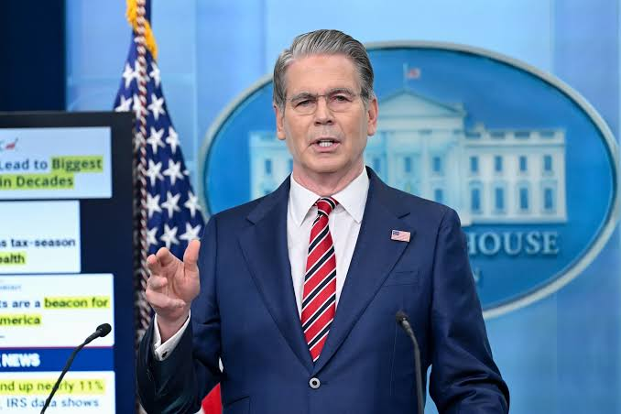
UST Steepening : Amid Coordinated Policy Support
Aug 1
Aug 17
Aug 19
Aug 20
Aug 21–23
US Treasury + Japan MOF
intervene to support the
yen (40-yr lows vs. USD)
30Y yield hits 5.31%–
highest since 2007
Treasury doubles
long-bond buybacks
($2bn → $4bn+)
Bessent: more buybacks
possible; new fiscal
plan coming
Jackson Hole:
Warsh may have to
address Fed–Treasury ties
Intervention
Aug 17: 5.31% highest since 2007
Aug 19: Treasury doubles buybacks
Source: Bloomberg. Elaboración propia.
Notes:
Diapositiva 17 — UST Steepening: Amid Coordinated Policy Support
"Esta línea de tiempo de agosto ilustra una coordinación de facto entre el Tesoro de EE.UU., el Ministerio de Finanzas de Japón y la Fed para estabilizar el mercado. El 1 de agosto, Japón y el Tesoro intervienen para sostener el yen en mínimos de 40 años. El 17 de agosto, el rendimiento del bono a 30 años toca 5.31%, el nivel más alto desde 2007. Dos días después, el Tesoro responde duplicando su programa de buybacks de bonos largos —de 2 a más de 4 mil millones de dólares—, y Bessent anticipa más recompras y un nuevo plan fiscal. El diagrama de la derecha resume la división de trabajo: la Fed (Warsh) maneja el tramo corto —pausando las compras de gestión de reservas (RMPs) pero manteniendo la reinversión de MBS—, mientras el Tesoro (Bessent) maneja el tramo largo con buybacks y respaldo cambiario al yen. El objetivo compartido: rendimientos de largo plazo estables. Este es el mecanismo de coordinación Fed-Tesoro que J.P. Morgan anticipaba en su outlook, ahora materializándose explícitamente."

Slide 18
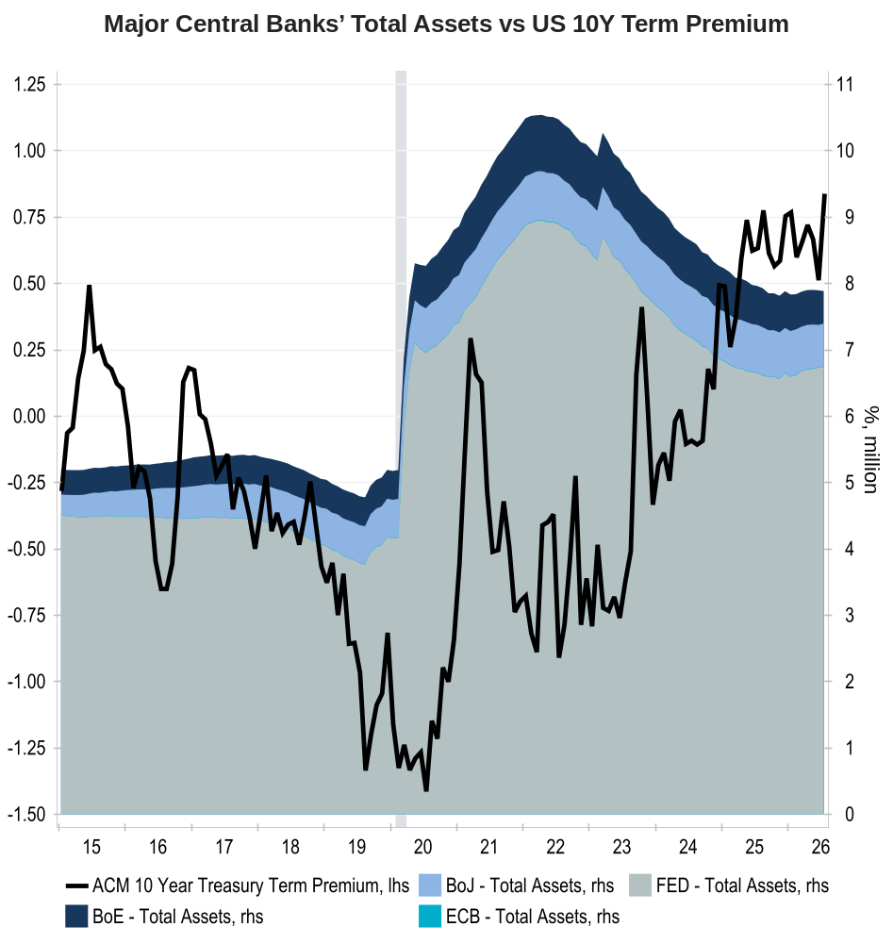
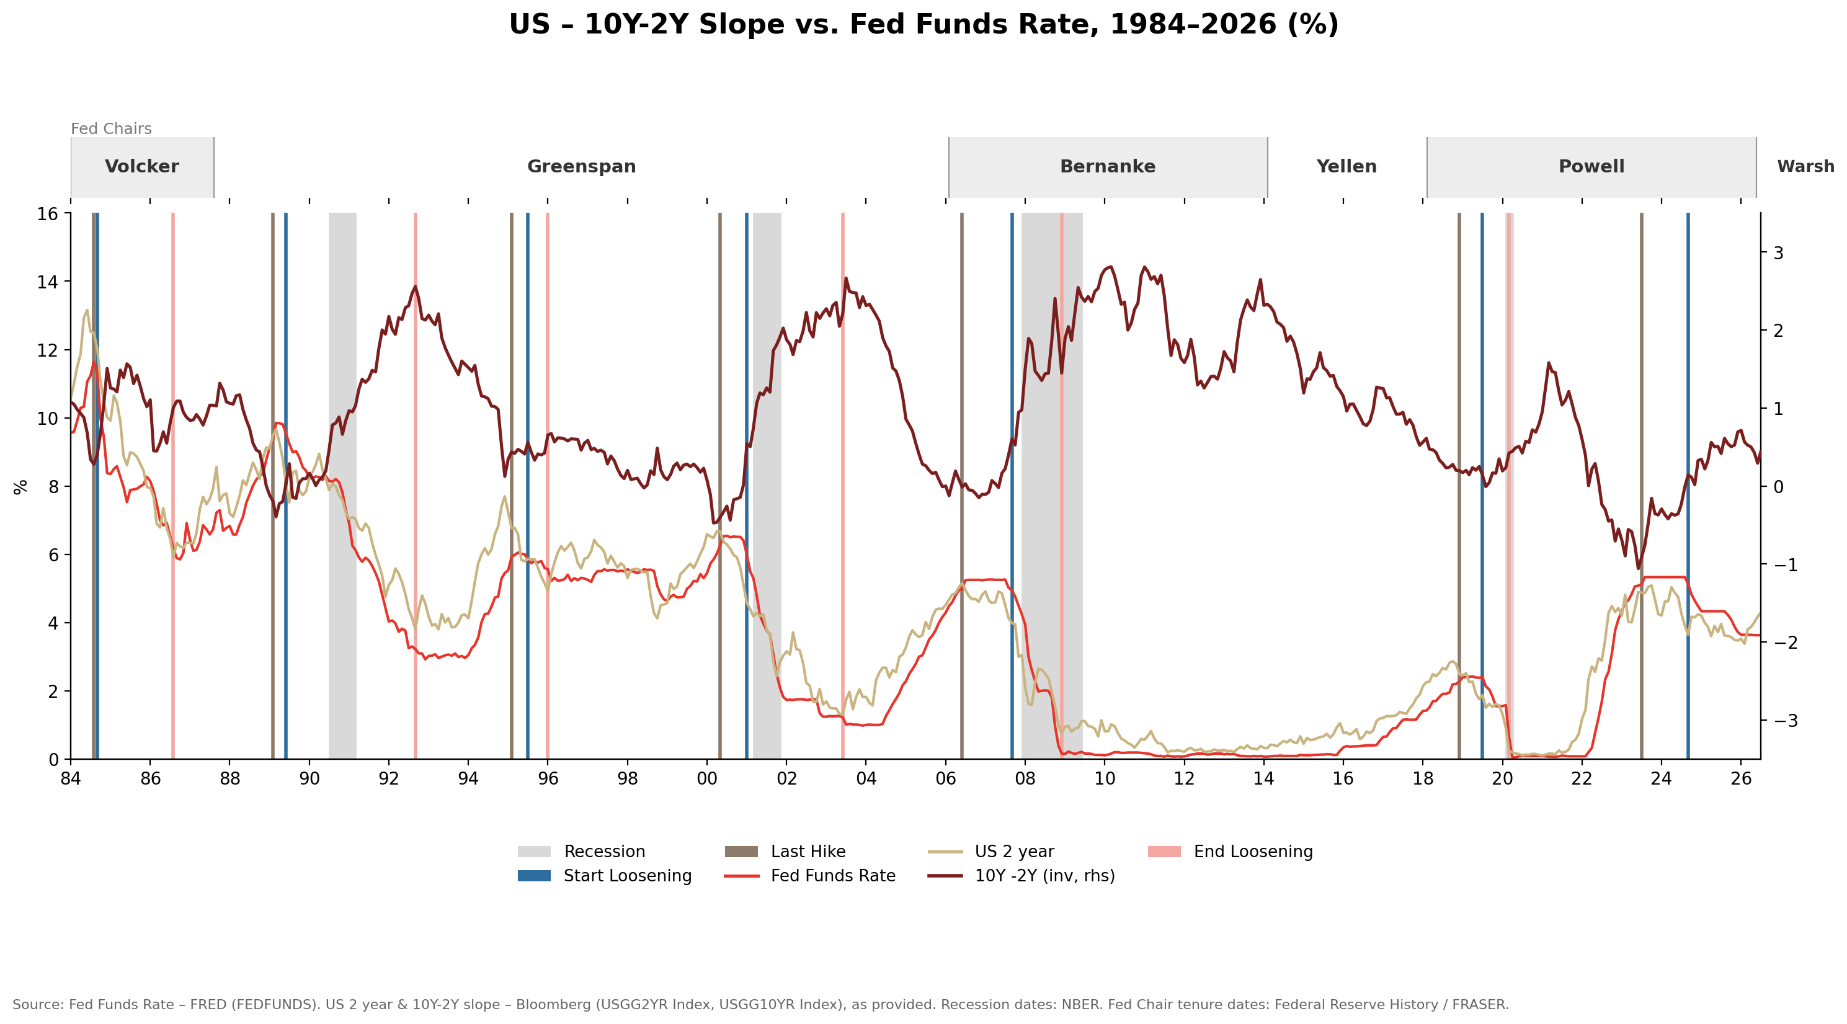
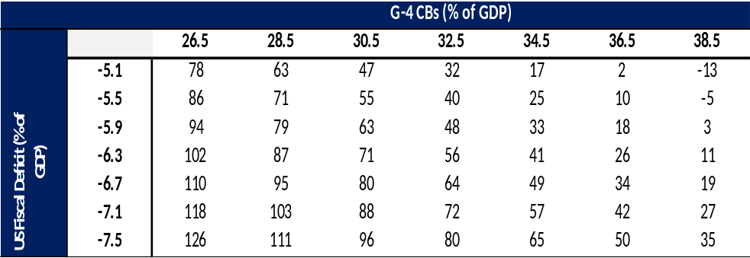
UST Steepening: QE or QT?
US -10Y2Y Slope vs Fed Funds Rate, 1984-2026 (%)
US – Output Term Premia Model (pbs) depeding on changes in Govt, Surplus and Size of G4- CBs B/S Size Asummptions
Source: Bloomberg and Santander.

Slide 19
Global Factors: UST Valuation
Source: Bloomberg and Macrobond.
Notes:
"Esta diapositiva combina dos lentes complementarias de valuación del UST10Y: una táctica de corto plazo y otra de mediano plazo.
El gráfico de la izquierda, 'Market premia', mide señales de corto plazo. Regresionamos el cambio semanal del 10Y contra tres factores: sorpresas de crecimiento —vía el índice de sorpresas económicas de Citi—, cambios en las expectativas de inflación a 2 años, y cambios en volatilidad de tasas, medida por el índice MOVE. La línea navy es la suma acumulada de los residuos de las últimas 13 semanas: en otras palabras, cuánto del movimiento reciente en tasas no logran explicar estos tres fundamentales, y por tanto se interpreta como una prima o descuento 'no fundamentado' que se va acumulando semana a semana. La banda celeste es el intervalo de confianza estadístico: mientras la línea se mantenga dentro de la banda, es ruido; cuando sale de ella —como ocurrió en el segundo semestre de 2023, o como está empezando a insinuarse hacia mediados de 2026—, es una señal genuina de que el mercado se está desviando de los fundamentales de corto plazo, típicamente por factores técnicos, de oferta, o de posicionamiento.
El gráfico de la derecha, 'Actual vs Fitted', responde una pregunta distinta y de mediano plazo: ¿está el 10Y caro o barato frente a su ciclo de política monetaria y crecimiento? Aquí regresionamos el nivel mensual del 10Y contra la tasa de Fed Funds implícita a 12 meses en el mercado de futuros, el ISM manufacturero, y nuevamente el MOVE. La línea lavanda no es el ajuste puntual de cada mes, sino un promedio móvil de 13 meses de ese fitted —es decir, nuestro fair value de tendencia, suavizado para filtrar ruido de corto plazo. Las barras celestes son simplemente la brecha entre el nivel actual y ese fair value suavizado: cuando las barras son positivas, el 10Y está rindiendo más de lo que el ciclo de política y crecimiento justificaría —relativamente barato—; cuando son negativas, está rindiendo menos —relativamente caro.
Lo interesante de mirar ambos juntos: hacia julio-agosto de 2026, el modelo de nivel mensual muestra el 10Y todavía algo por encima de su fair value de tendencia —consistente con la lectura de J.P. Morgan de que los rendimientos siguen 20+ puntos básicos 'baratos' bajo su propio modelo de valor razonable—, mientras que el modelo semanal de corto plazo empieza a mostrar una acumulación de residuos que se acerca al borde de la banda de confianza, sugiriendo que el mercado podría estar empezando a repreciar más rápido de lo que los fundamentales inmediatos justifican. Esta combinación de señales —barato en el mediano plazo, pero con momentum de corto plazo acelerándose— es exactamente el tipo de configuración que buscamos para calibrar el timing de entradas en duración."

Slide 20
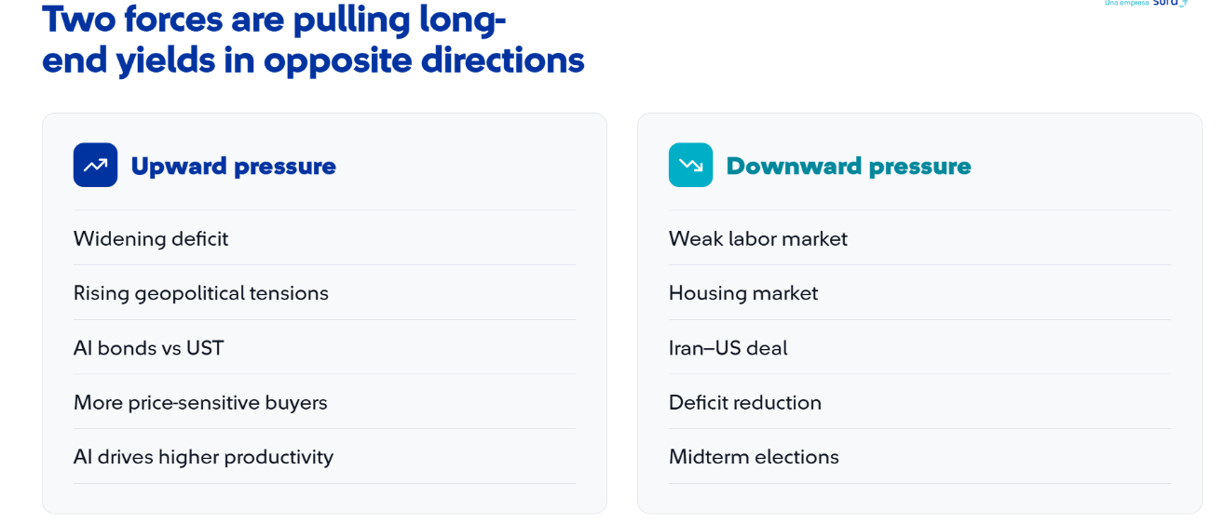
Conclusions
Source: Elaboración Propia.

Slide 21
DM vs EM
…… And Frontier Markets

Slide 22
EM-DM differences
Source: own elaboration (Bloomberg) – Data
Notes:
Z:\Mesa de Inversiones\Archivos Top down\FI_&_FX\Fixed Income (FI)\Actualización FI\Fundamentals
(TERMP)
Swap rates de 2y y 10y
De em: br, cn id, mx, pl, za; th
De dm: eu, jp, us, gb, ca, au

Slide 23
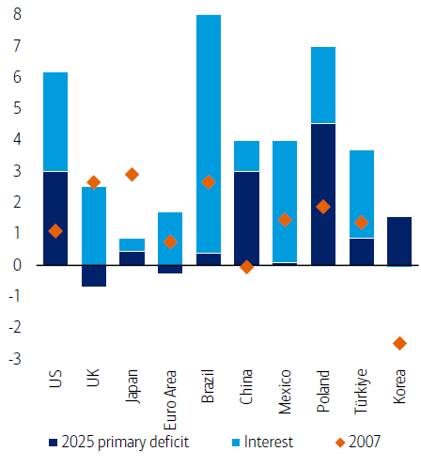
DM Rates: Fundamentals Weaker Than in EM
Pressure on yields due to fiscal imbalances is not exclusive to the US
Government deficits (% of GDP)
Source: Bank of America and Bloomberg
Notes:
Z:\Mesa de Inversiones\Archivos Top down\FI_&_FX\Fixed Income (FI)\Actualización FI\Fundamentals
(TERMP)

Slide 24
EM rates: a hawkish Fed pivot is a risk for EM duration
Source: JPM Morgan and own elaboration (Bloomberg)
Notes:
Z:\Mesa de Inversiones\Archivos Top down\FI_&_FX\Fixed Income (FI)\Actualización FI\Fundamentals
(TERMP)

Slide 25
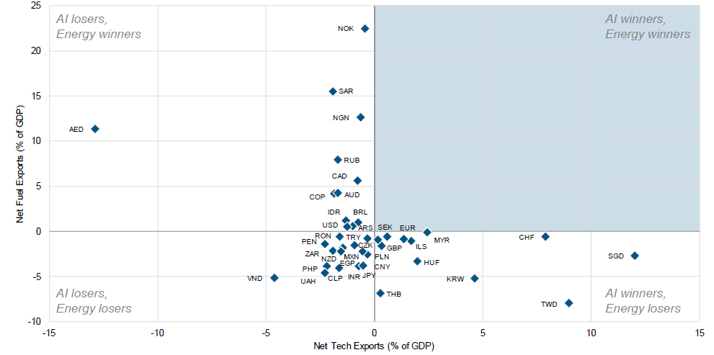
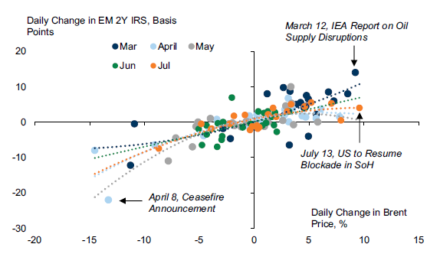
EM Rates: Where Are the Vulnerabilities?
Winners and losers from the AI and energy shock
EM local rates are still beholden to moves in energy prices, though oil sensitivities have declined since the onset of the Iran war
Source: Pimco and Goldman Sachs.
Notes:
PPT de Pimco local y GS The EM Trader Curves

Slide 26
EM Local Market Premium
Source: own elaboration (Bloomberg)
Notes:
Z:\Mesa de Inversiones\Archivos Top down\FI_&_FX\Exchange Rates (FX)\Actualización FX
Excel VRP Model
La primera grafica esta en FI_Fundamentals (TERMP) de la ruta de FI

Slide 27
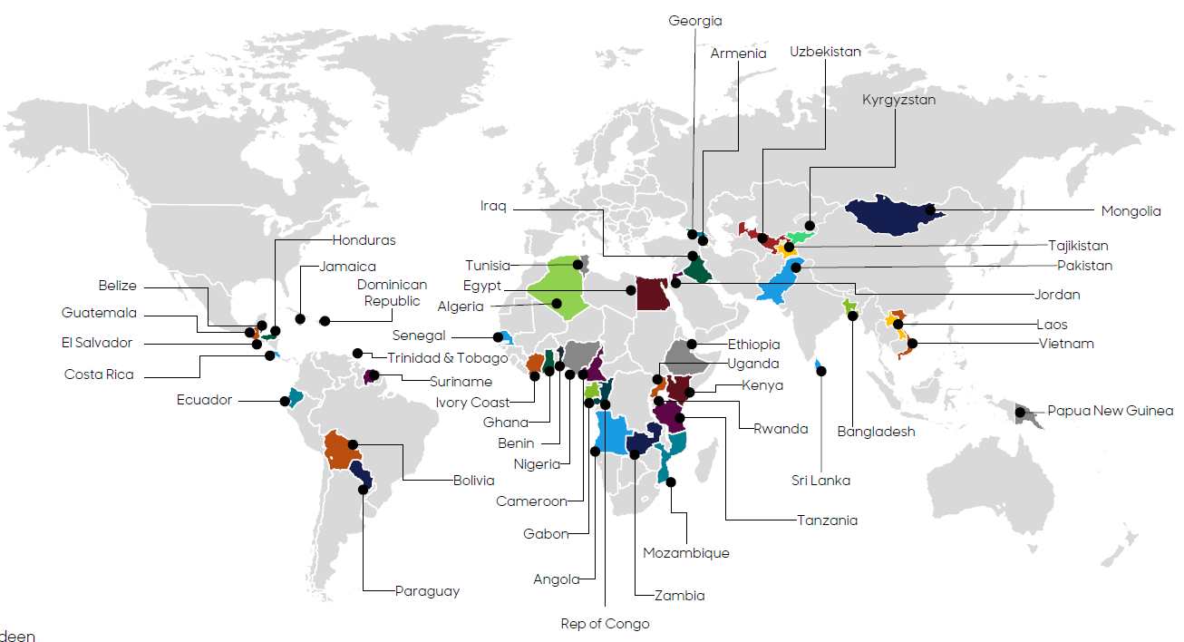
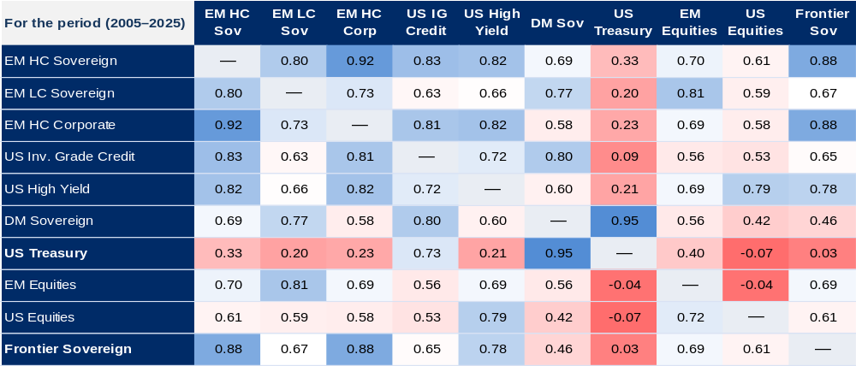
Frontier markets: Never heard of it? Neither has Google Maps. Still 9% yields.
Frontier bonds offer higher yields than core EM
Frontier market map
Frontier bonds have had a low correlation to US Treasuries
Source: Aberdeen and Global Evolution.

Slide 28
EM Rate: Frontier markets
Several frontier countries stand to see an improvement in their trade balance if oil and gas prices remain elevated…..
.... Countries like Mongolia, Zambia and Ghana stand to benefit due to export of other commodities such as copper & gold
Source: Aberdeen, Global Evolution and IMF World Economic Outlook Database (WEO)
Notes:
Aberdeen 53 y 53

Slide 29
Fixed Income
Credit Spreads

Slide 30
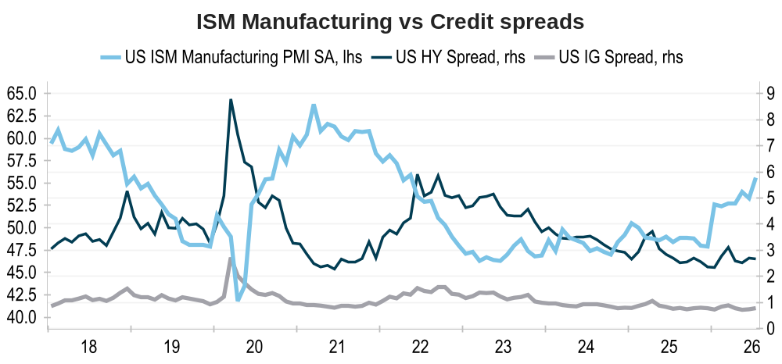
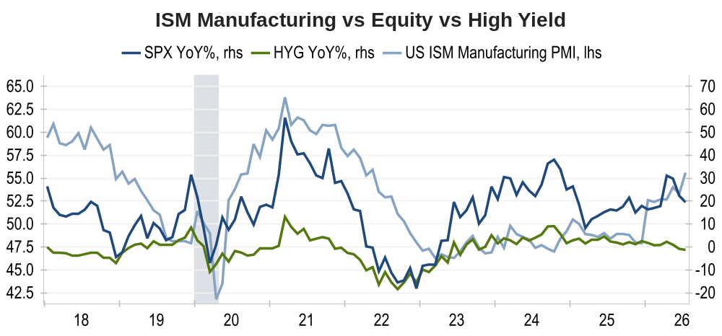
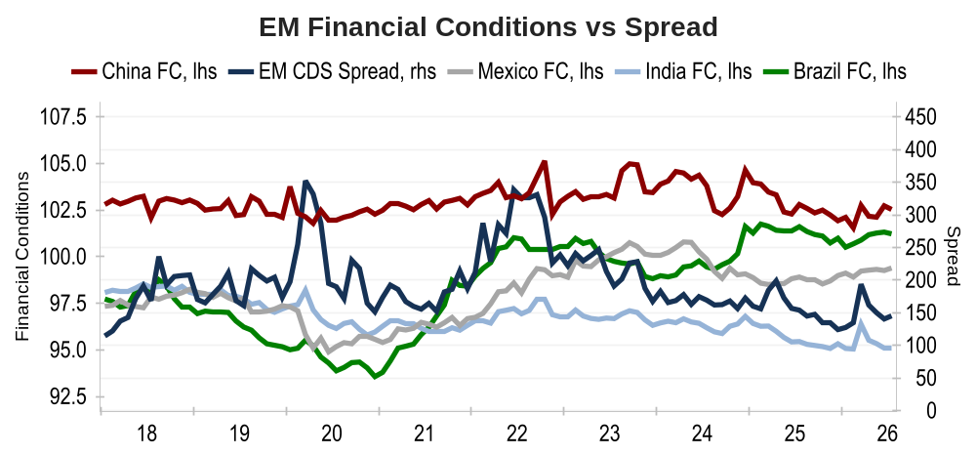
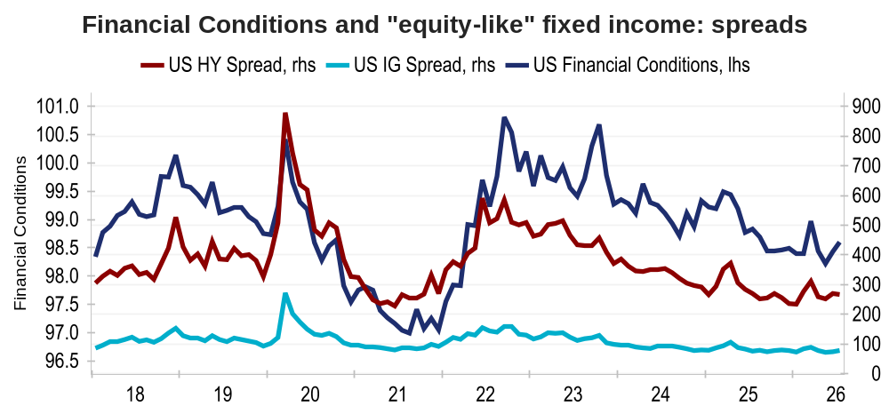
Credit Spreads and macro conditions
Source: Bloomberg and Macrobond.
Notes:
Z:\Mesa de Inversiones\Archivos Top down\FI_&_FX (Mensual)
Factor_Analysis / 1. OG 2. OG 3. ISM 4. ISM
Z:\Mesa de Inversiones\Archivos Top down\FI_&_FX\Fixed Income (FI)\Actualización FI -> Factor Analysis
Ahorita desde 2015
4to: cy_EMFC

Slide 31
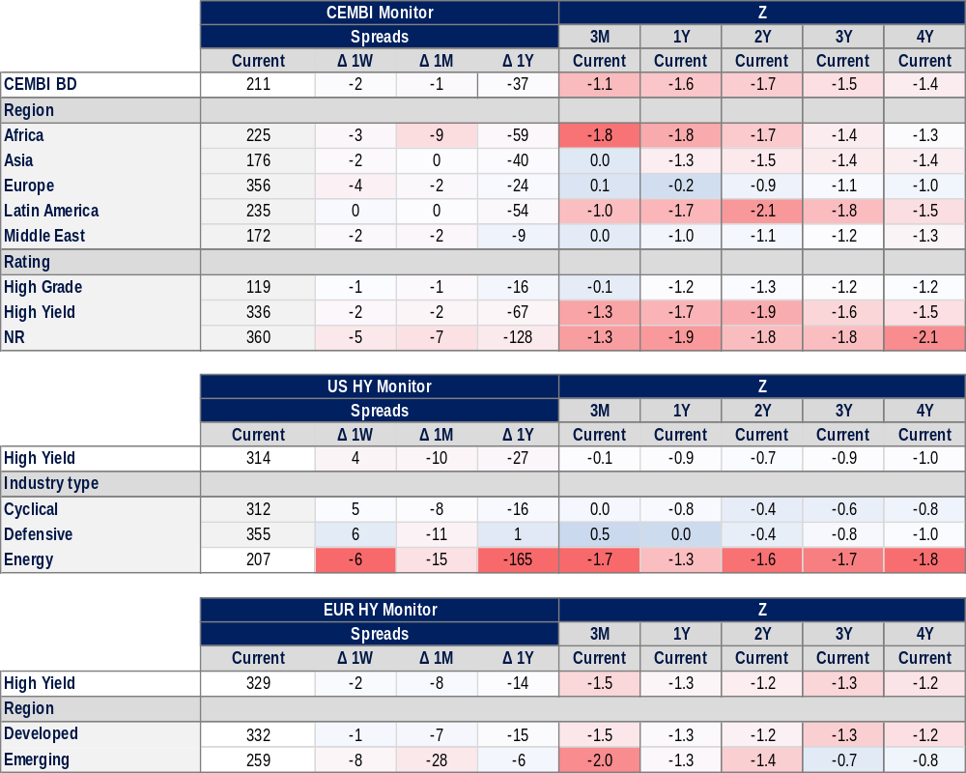
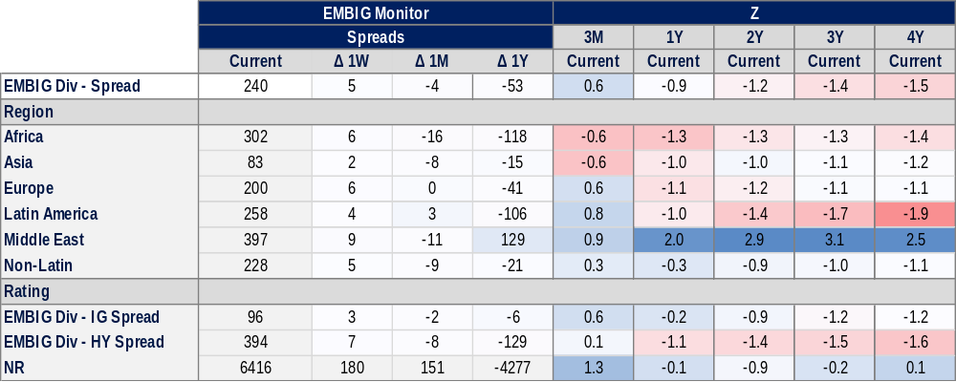
So, where are the opportunities in credit? A valuation snapshot
Source: own elaboration (Bloomberg). Data as of 21/08/2026
Notes:
Z:\Mesa de Inversiones\Archivos Top down\FI_&_FX\Fixed Income (FI)\Actualización FI

Slide 32
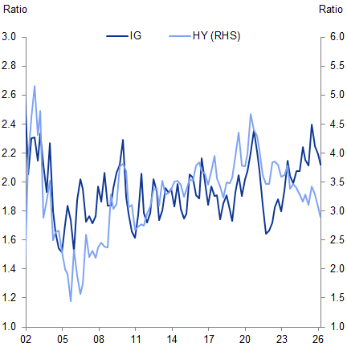
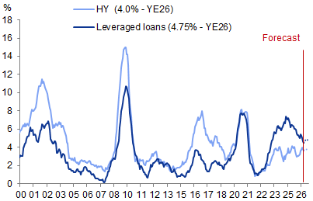
US Credit: No Signs of Stress
Net debt to EBITDA ratios for the median US IG and HY-rated non-financial corporations
Default rates for US HY and leverage loan issuers
12-month trailing issuer-weighted default rate in the US HY bond
and leveraged loan markets
Source: Goldman Sachs.
Notes:
https://marquee.gs.com/content/research/en/reports/2026/08/20/20b9c7cf-b2ac-4800-a477-5669d86211ac.html

Slide 33
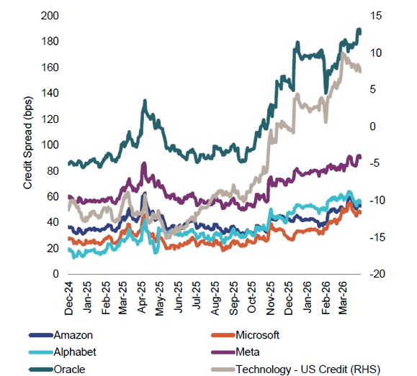
US Credit: Record IG supply is funding the AI buildout, and the index is concentrating around it
Credit spread Hyperscalers
US$1.9trn
FY26 US IG gross supply, revised up from US$1.6trn: 32% above 2025 and past the 2020 record. Net issuance near US$970bn.
+32bps
vs. −1bp for Non-Fin $IG ex-hyperscalers
The AI complex has underperformed in every quarter of 2026.
Source: Deutsche Bank, Barclays, Neuberger Berman and Bloomberg.
Notes:
Barclays raised its FY26 US IG gross supply forecast to 1.9 trillion dollars from 1.6 trillion, 32% above 2025 and past the 2020 record, with net issuance near 970 billion. The marginal dollar of that supply is AI: Tech and AI-related issuers are 18% of year-to-date issuance and 37% of everything issued at 10 years and beyond. Deutsche Bank shows the consequence for the benchmark: hyperscalers have nearly doubled their share of the IG index since end-2024 to 4.3%, and Tech plus hyperscalers could reach 11% of the index by end-2027. The chart on the right frames the driver: capex funded by debt rising from 150 to 783 billion dollars between 2023 and 2028.

Slide 34
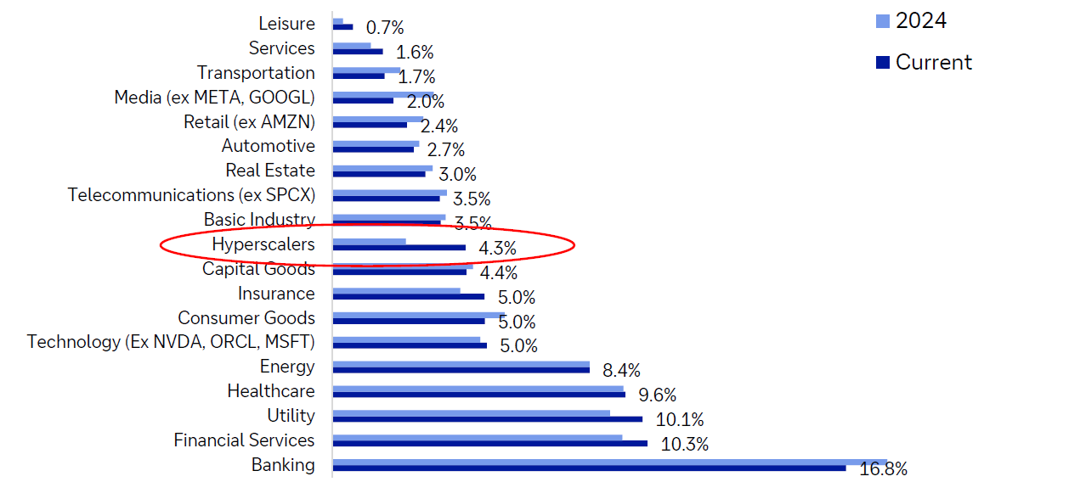

US Credit: $IG is a tale of two cities, and the AI tailwind turns into a credit headwind
$IG Sector Weightings
(incl. Hyperscalers and adjusting Tech, Media and Retail)
YTD Hyperscale issuance (incl. SPCX & NVDA) as a % overall %IG supply by tenor
4.3%
of the $IG index is hyperscalers, nearly double the end-2024 weight. With Tech it could reach 11% by end-2027.
+4.0% default rate
Slows to 3.6% by YE’26, then back to 4.0% by Q2’27
Still well above the 20-year median of 2.9%.
CHANNEL 1 · RATES
CHANNEL 2 · SOFTWARE
AI tailwinds keep growth solid and push the Fed and ECB more hawkish. Financial conditions tighten exactly where leverage cannot absorb it.
30% of US software lev loans already trade at implied CCC (vs. 10% from the agencies) and 80% of B-rated debt sits in loans or private credit. Downgrades alone push CCC buckets past 7.5%.
Source: Deutsche Bank, Barclays, Neuberger Berman and Bloomberg.
Notes:
Investment grade is splitting in two. Hyperscaler spreads have widened 32 basis points year to date while Non-Financial IG excluding hyperscalers is one basis point tighter, and the underperformance has been present every quarter. The concentration is worst at the long end: hyperscalers are 21% of the 30-year bucket and, with TMT, close to half of all 30-year bonds, so long-duration mandates carry far more AI capex risk than headline sector weights suggest. Below investment grade, the same tailwind turns into a headwind through two channels: a more hawkish Fed and ECB, and software downgrades. The US spec-grade default rate slows to 3.6% by year-end 2026 and returns to 4% by Q2 2027, still above the 20-year median of 2.9%.

Slide 35
Fixed Income
Expected returns

Slide 36
Fixed Factors Summary
FACTOR | GOLDILOCKS | REIGNITION | STAGFLATION
Global Duration – US Rates and US Curve | OW 10Y UST level (12mo): 4.20 Inflation continues its downward path to its target level, which would cause the Fed to continue its rate cuts to reach its neutral rate. 1 cut | UW+ 10Y UST level (12mo): 5.2 The economy accelerates, forcing the Fed to raise interest rates. 2 o more hikes. | UW 10Y UST level (12mo): 5.0 The Fed hikes rates amid inflation risks despite sluggish growth. 1 or more hike
Steepener | OW Bull Steepening (2y↓↓10y↓) | UW Bear Flattening (2y↑↑ 10y↑) | UW Bear Flattening (2y↑↑ 10y↑)
Breakeven | N 10Y US BE:2.3 | OW+ 10Y US BE:2.7 | OW 10Y US BE:2.6
EM-DM Dur | OW+ As EM offers more attractive yield levels, the asset class is likely to continue attracting inflows and enjoy a favorable investor outlook. | N As EM offers more attractive yield levels, the asset class is likely to continue attracting inflows. | UW In an environment of heightened global uncertainty driven by elevated inflation, investors may reassess and reduce their exposure to emerging markets due to their higher volatility.
Credit | N | N | UW+
Source: own elaboration

Slide 37
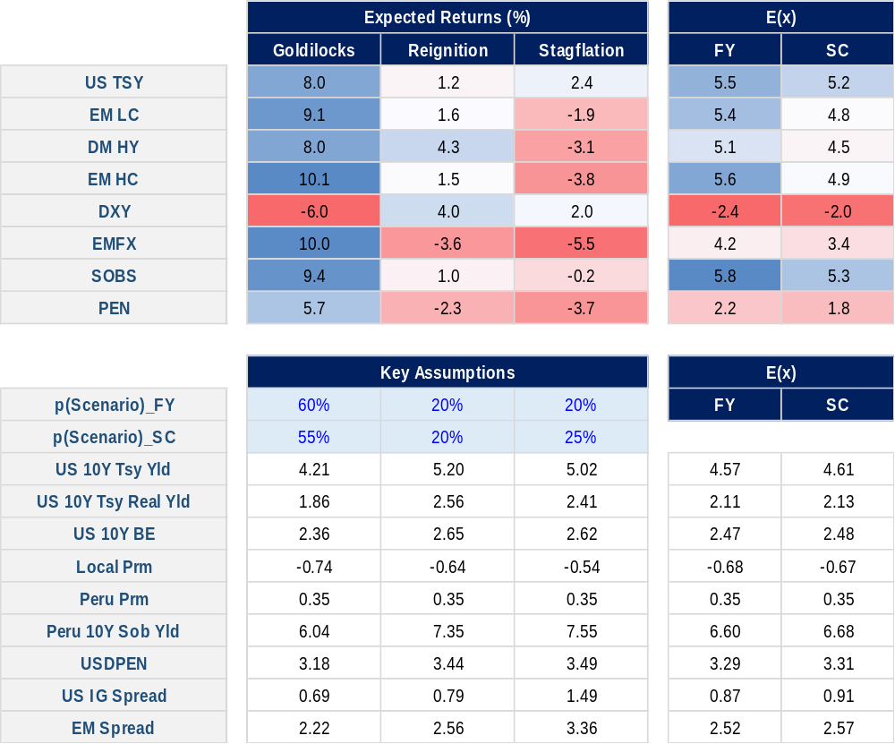
Expected Returns
Source: own elaboration (Bloomberg)

Slide 38
Fixed Income
Idiosyncratic premias & update

Slide 39
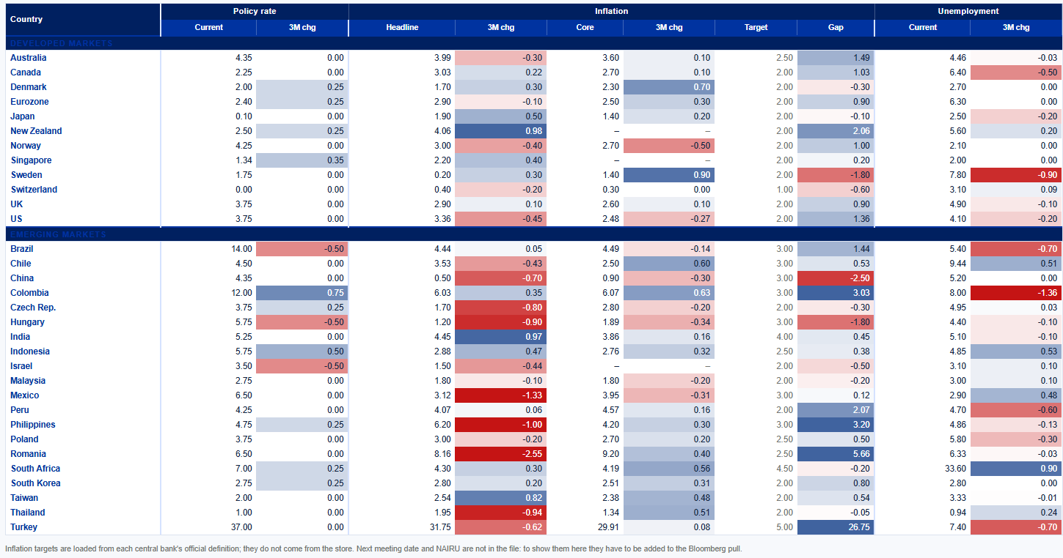
Fundamental: Macro fundamentals
Source: own elaboration (Bloomberg)

Slide 40
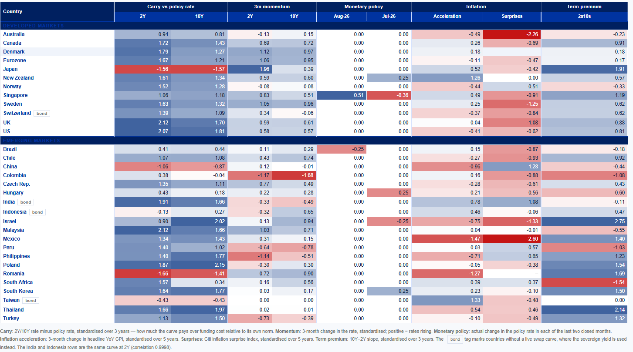
Fundamental: Inflation surprises
Source: own elaboration (Bloomberg)

Slide 41
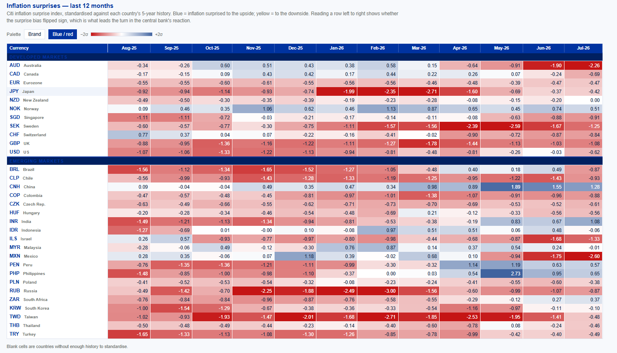
Fundamental: Inflation surprises
Source: own elaboration (Bloomberg)

Slide 42

Fundamental: Inflation surprises
Source: own elaboration (Bloomberg)

Slide 43

Global factor model
Source: own elaboration (Bloomberg)

Slide 44

Global factor model DM
Source: own elaboration (Bloomberg)

Slide 45

Global factor model EM
Source: own elaboration (Bloomberg)

Slide 46
Fixed Income
Latam update

Slide 47


Latam: Inflation and GDP Growth
Source: Macrobond and Central Banks Latam
Notes:
\\sppeapp00023\Inversiones\Mesa de Inversiones\Archivos Top down\FI_&_FX\PPT_Semestrales (FI_&_FX)\2025\1S25\Peru\Peru.xlsx

Slide 48








Latam: Summary
 | Monetary Policy | Political Risk | Fundamentals | Risk
 | BCCh mildly hawkish tone. Rate hike 1Y: +28pbs Inflation forecasts: 2026: 4.4% 2027:4.0% | Legal challenges to Kast's reforms could delay investment projects. Fiscal consolidation remains vulnerable if growth falls short of expectations. | GDP remains close to its steady state. Inflation remains elevated despite an expected gradual moderation.
 | Banxico hawkish tone. Rate hike:+63pbs Inflation forecasts: 2026: 3.1% 2027:3.3% | Trade tensions with the U.S. continue to weigh on business confidence and investment. President Sheinbaum's growth agenda will depend on preserving investor confidence amid external trade uncertainty. | Weak domestic demand continues to weigh on private consumption, investment, and overall economic activity. Persistent trade uncertainty, including tariff-related risks, continues to dampen business confidence and delay investment decisions.
 | BCB remains cautions. Rate hike 1Y: +20pbs Inflation forecasts: 2026: 4.4% 2027:4.0% | Political uncertainty could intensify pressures for fiscal loosening ahead of the elections. Shifting voter preferences add uncertainty to the policy and fiscal outlook. | GDP remains close to its steady-state level. Inflation remains elevated but is expected to moderate gradually. BCB maintains a cautious tone.
 | BanRep remains cautious. Rate hike +8pbs Inflation forecasts: 2026: 5.5%* 2027:4.9%* | Petro's declining approval ratings may increase pressure for more expansionary fiscal policies. Changes to pension fund investment limits could increase pressure on domestic capital markets. | Minimum wage increases pose upside risks to inflation. Labor market conditions remain resilient. Lower oil prices could weigh on growth and fiscal revenues.

Slide 49


Latam: new global cycle

